Slide 1
三维动画与交互读书报告
图形学的发展历史
刘阳天22351133

Slide 2
目录
1 引言
2 早期阶段
3 图形学的革命：三维建模的兴起
4 交互式图形学的发展
5 现代图形学
6 三维动画和交互的未来趋势
7 结论

Slide 3
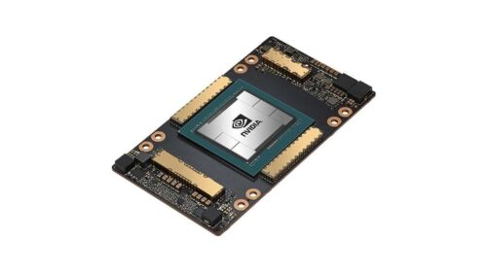
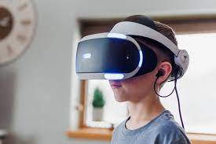
1 引言
图形学，作为计算机科学和视觉艺术交汇的领域，一直以其对三维动画和交互设计的深远影响而备受瞩目。从最早的电脑生成图像到现今的高度逼真的三维动画，图形学的发展历程不仅是技术进步的缩影，也是人类创造力和表达方式演变的见证。
在探索这一历程的初期，我们看到了图形学的基础——向量图形和光栅图形的诞生。
此外，图形学的另一重大贡献是在交互设计领域。
回顾图形学的发展历史，我们不难发现，这一领域的每一次技术革新都深刻地影响了三维动画和交互设计的走向。

Slide 4
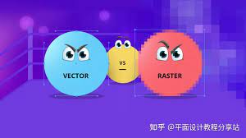
2 早期阶段
2.1 向量图形与光栅图形
图形学的早期发展可追溯到20世纪50年代末至60年代初，这一时期的图形学主要集中在向量图形和光栅图形的基础研究上。向量图形，又称为线框图形，是通过使用直线段和曲线来表示图像。这种表示方式简洁而有效，尤其适用于计算机硬件能力有限的早期。而光栅图形则采用像素阵列来表示图像，这种方法更适合复杂的图形和真实感渲染。两者的对比不仅反映了不同的技术路线，也预示了图形学未来发展的两个重要分支。

Slide 5
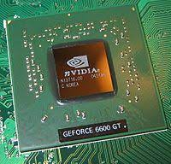
2 早期阶段
2.2 早期图形处理器
图形学的实际应用始于图形处理器（GPU）的发展。最初的图形处理器远不如今天的高性能和复杂，它们主要被用于简单的图形任务，如图表绘制和基本图像处理。这些早期的GPU通常被集成到大型计算机系统中，如IBM 2250显示单元，是1964年推出的一款早期图形终端，标志着专用图形硬件的诞生。尽管它们的功能有限，但这些设备为后来的图形学研究和应用打下了坚实的基础。

Slide 6
3 图形学的革命：三维建模的兴起
3.1 三维建模技术的初步
三维建模技术的兴起标志着图形学领域的一次重大革命。在20世纪70年代初，随着计算能力的提升和图形学理论的深化，三维建模开始成为可能。这一时期的三维建模集中于基础的几何构造，如线框模型和多面体模型。这些模型虽然在今天看来相当原始，但它们为后来的复杂三维图形和动画打下了基础。线框模型，特别是，因其简单而有效的表现方式，在早期三维建模中占据了重要地位。
3.2 着色和纹理映射
三维模型的视觉真实感不仅取决于其几何结构，还取决于其表面的处理，这主要涉及着色和纹理映射。着色技术的发展，特别是Gouraud和Phong着色，为模型提供了更平滑和逼真的外观。这些着色技术能够模拟光线如何在不同的表面上反射和折射，从而增强三维模型的真实感。

Slide 7
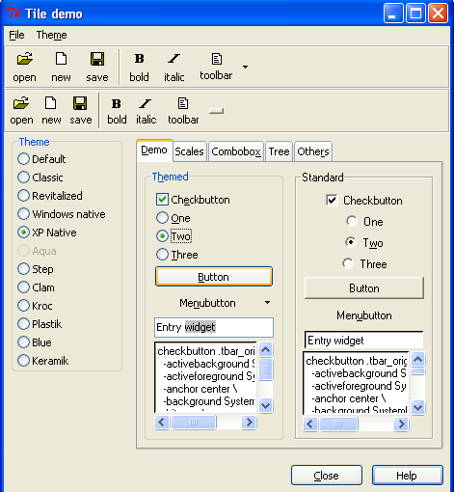
4 交互式图形学的发展
4.1 用户界面的演变
交互式图形学的发展与用户界面（UI）的进步紧密相关。20世纪80年代，随着个人计算机的普及和图形用户界面（GUI）的引入，图形学开始迈入一个新的里程碑。GUI的出现使得用户能够通过直观的图形和符号与计算机进行交互，这一创新极大地改善了用户体验，并推动了交互式图形学的发展。最初的GUI主要集中在基本的图形元素和简单的交互模式上，如窗口、图标和菜单。

Slide 8
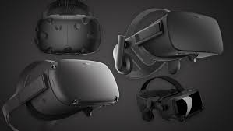
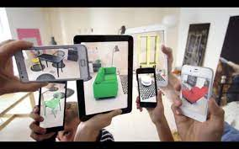
4 交互式图形学的发展
4.2 VR和AR
90年代中期以来，虚拟现实（VR）和增强现实（AR）技术的兴起标志着交互式图形学的另一个重要发展方向。VR和AR技术允许用户在完全虚拟或与现实世界结合的环境中与三维图形进行交互。这些技术不仅在游戏和娱乐领域得到了广泛应用，还在教育、医疗和工业设计等多个领域展现了其潜力。

Slide 9
4 交互式图形学的发展
4.3 交互设计的发展
在交互设计领域，图形学的应用已经超越了传统的界面设计。设计师开始更多地关注用户的体验和交互的自然流畅性。这包括了对手势控制、语音识别和触觉反馈等新型交互方式的探索。这些技术的融合不仅为用户提供了更加直观和自然的交互方式，也推动了图形学在人机交互领域的深入研究。
4.4 交互式图形学的未来趋势
展望未来，交互式图形学预计将继续在沉浸式体验和自然交互方面进行创新。随着人工智能和机器学习技术的融合，预计会出现更智能的交互系统，能够更好地理解和响应用户的行为和需求。此外，随着硬件性能的进一步提升和云计算技术的应用，更加复杂和真实的图形效果将成为可能，从而为用户带来更加丰富和深入的交互体验。

Slide 10
5 现代图形学
5.1 实时渲染技术
在实时渲染领域，一个关键的挑战是在保持高图形质量的同时实现快速渲染。为此，开发了多种优化技术，如级联阴影映射（Cascaded Shadow Maps）、环境光遮蔽（Ambient Occlusion）和实时全局光照技术等。这些技术使得游戏和模拟环境能够提供更为真实和细腻的视觉体验，同时保持流畅的性能。
5.2 光线追踪和全局照明
另一个现代图形学的重要发展是光线追踪技术，它为图形渲染带来了革命性的改变。光线追踪是一种模拟光线传播以生成图像的技术，能够产生非常真实的视觉效果。这项技术通过追踪光线与物体的交互来精确模拟光线的反射、折射和散射等物理特性。

Slide 11
6 三维动画和交互的未来趋势
6.1 高级仿真与真实感
三维动画的未来将更加注重高级仿真和真实感。随着物理基础渲染技术的发展，动画中的光照、材质、和环境效果将趋向于真实物理世界的模拟。这意味着未来的三维动画将能够以前所未有的细节和真实性呈现，从而提供更加沉浸式的观看体验。
6.2 人工智能在动画创作中的应用
人工智能（AI）预计将在动画制作中扮演更加重要的角色。AI可以用于自动化许多繁琐的动画制作过程，如自动化生成关键帧、动画剪辑优化，甚至是在给定的参数下自动生成动画场景。这将大大提高动画制作的效率，同时还为创作提供了新的可能性。

Slide 12
6 三维动画和交互的未来趋势
6.3 交互式和沉浸式体验
随着虚拟现实（VR）和增强现实（AR）技术的成熟，三维动画和交互将越来越多地应用于沉浸式体验。在未来，观众可能不仅仅是动画的观看者，而更多地成为动画中的参与者，能够以全新的方式与故事互动。这种交互性将赋予动画一个全新的维度，为观众带来更加个性化和参与感强的体验。
6.4 混合现实和多感官交互
混合现实（MR）技术将使得数字内容和真实世界更加无缝地融合。在三维动画和交互的未来，我们可能会看到更多的MR应用，它们将数字动画与现实世界结合，创造出全新的体验。此外，多感官交互，如触觉、气味和温度的模拟，也可能会被整合到三维动画中，为用户提供更全面的感官体验。

Slide 13
6 三维动画和交互的未来趋势
6.5 个性化和定制化内容
随着大数据和机器学习技术的发展，个性化和定制化的动画内容将变得更加普及。系统可以根据用户的喜好和历史互动数据来定制动画内容，甚至实时调整故事情节和视觉效果，以适应不同观众的需求。
6.6 云计算和远程协作
云计算将在三维动画和交互的未来扮演重要角色。通过云平台，动画师和设计师可以在全球范围内协作，共享资源和工作流。这不仅使得大规模协作项目变得更加可行，还能够提高整体工作效率和创作的灵活性。

Slide 14
7 结论
回顾图形学的发展历程，我们见证了从早期的基础图形处理到今日的高级三维动画和交互技术的巨大飞跃。这一进程不仅是技术创新的历史，也是人类如何以更加复杂和精细的方式表达视觉内容的故事。早期的图形学以其简单的向量和光栅图形奠定了数字图形的基础，随后，随着计算能力的增强和理论的深入，三维建模技术的诞生和发展极大地扩展了图形的表现能力。这些技术的进步不仅使得动画和模拟变得更为真实和细腻，也为后续的虚拟现实、增强现实等技术的发展提供了基础。

